Slide 1


ENFERMEDADES
NO
TRANSMISIBLES
Dr. C. Juan Carlos Baster Moro
MSc. Yosvany Anache Columbie
MSc. Lisbet Franco Camejo
MSc. Kenia Mariela Hechavarría Barzaga
Marzo / 2026

Slide 2


Las enfermedades no transmisibles (ENT), también conocidas como enfermedades crónicas, suelen ser de larga duración y son el resultado de una combinación de factores genéticos, fisiológicos, ambientales y de comportamiento. Afectan a personas de todas las edades y regiones. No tienen un agente biológico asociado a su presentación, ni están principalmente por una infección aguda. Requieren de un seguimiento permanente a lo largo del ciclo de vida humano y de cuidados a largo plazo. Son la principal causa de muerte y discapacidad en el mundo.
OMS. https://www.who.int/es/news-room/fact-sheets/detail/noncommunicable-diseases OPS. https://www.paho.org/es/temas/enfermedades-no-transmisibles

Slide 3
Las enfermedades no transmisibles (ENT) mataron al menos a 43 millones de personas en 2021, lo que equivale al 75% de las muertes en el mundo que no se deben a una pandemia.
En 2021, 18 millones de personas murieron a causa de una ENT antes de cumplir 70 años; el 82% de esas muertes prematuras se dan en países de ingreso bajo y mediano.
El 73% de todas las muertes debidas a ENT se concentran en países de ingreso bajo y mediano.
OMS. https://www.who.int/es/news-room/fact-sheets/detail/noncommunicable-diseases

Slide 4
Las enfermedades cardiovasculares suponen la mayoría de las muertes por ENT (al menos 19 millones de muertes en 2021), seguidas del cáncer (10 millones), las enfermedades respiratorias crónicas (4 millones) y la diabetes (más de 2 millones, incluidos los fallecimientos por nefropatía diabética).
Estos cuatro grupos de enfermedades representan el 80% de todas las muertes prematuras por ENT.
OMS. https://www.who.int/es/news-room/fact-sheets/detail/noncommunicable-diseases

Slide 5
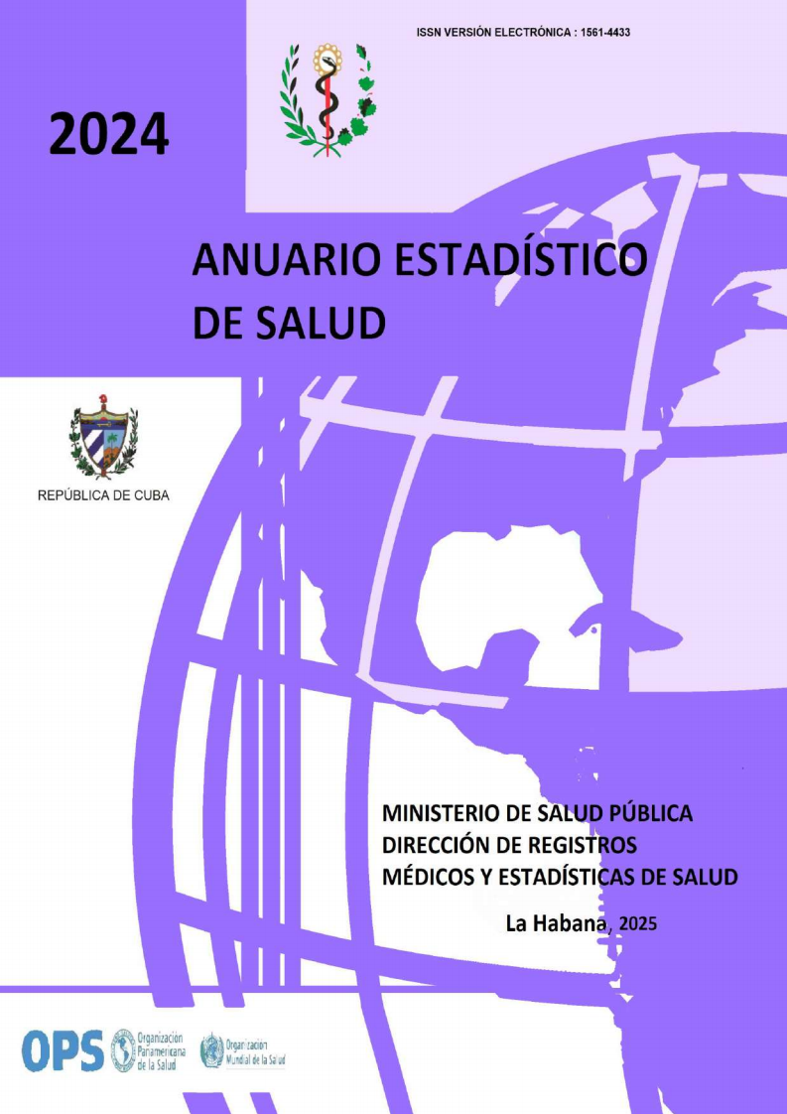

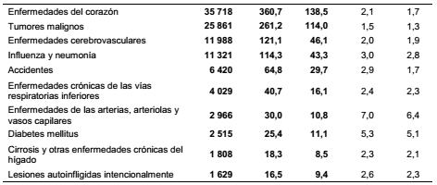
Principales causas de muerte. Cuba. 2024.

Slide 6
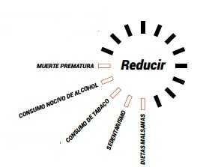
Factores de riesgo.
Según la Estrategia Nacional de Prevención y Control de la ENT. 2020 – 2025.
Tabaquismo
Consumo nocivo de alcohol.
Inactividad física.
Alimentación inadecuada, sobrepeso y obesidad.
Los factores de riesgo comportamentales aumentan el riesgo de sufrir una ENT, incluidos los siguientes (OMS):
el consumo de tabaco (incluidos los efectos de la exposición al humo ajeno);
la alimentación poco saludable, incluido el consumo excesivo de sal, azúcar y grasas;
el consumo nocivo de alcohol; y
la actividad física insuficiente.
OMS. https://www.who.int/es/news-room/fact-sheets/detail/noncommunicable-diseases

Slide 7


Impactos de las ENT.
Para las personas con condiciones cónicas.
Familias.
Comunidad.
Económicos.
Sanitarios.
Gubernamentales.

Slide 8
Principales respuestas mundiales ante las ENT.
Momento | Acción
2011 | Declaración Política de la Reunión de Alto Nivel de la Asamblea General sobre la Prevención y el Control de las Enfermedades no Transmisibles
2013 | Para la prevención y el control de las enfermedades no transmisibles 2013-2020
2014 | Informe sobre la situación mundial de las ENT. OMS
2018 | Es hora de actuar. Informe de la Comisión Independiente de Alto Nivel de la OMS sobre Enfermedades no Transmisibles
OMS. https://www.who.int/es/news-room/fact-sheets/detail/noncommunicable-diseases OPS. https://www.paho.org/es/temas/enfermedades-no-transmisibles

Slide 9
Principales respuestas mundiales ante las ENT. (2)
2019 | Asamblea Mundial de la Salud prorrogó hasta 2030 el Plan de Acción Mundial de la OMS para la Prevención y el Control de las Enfermedades No Transmisibles 2013-2020 y pidió que se elaborara una hoja de ruta para su aplicación entre 2023 y 2030
ODS Agenda 2023 | Reducir en un tercio la mortalidad prematura por ENT mediante la prevención y el tratamiento (meta 3.4 de los ODS). La OMS desempeña una función de liderazgo clave en la coordinación y promoción de la lucha mundial contra las ENT y la consecución de la meta 3.4
2025 | Mejor Atención para las Enfermedades No Transmisibles (ENT): impulsa un cambio que va más allá del tratamiento: promueve la prevención, el control de los factores de riesgo y la promoción activa de la salud en cada comunidad. Fortalece la capacidad de los equipos locales, mejora la coordinación del cuidado y asegura que los servicios esenciales lleguen a quienes más los necesitan, sin fragmentación y sin demoras
OMS. https://www.who.int/es/news-room/fact-sheets/detail/noncommunicable-diseases OPS. https://www.paho.org/es/temas/enfermedades-no-transmisibles

Slide 10

Proyecciones de trabajo de las ENT.
Año 2026.
Actualización de la Estrategia Nacional de Prevención y Control de las ENT. 2026 – 2030.
Iniciativa HEARTS para hipertensión arterial y diabetes mellitus.
Desarrollo de una “Vía clínica única de ENT”.
Pesquisa activa con bioindicadores SUMA.
ATENEO de las ENT “Ignacio Macías Castro”.
Celebración de los días internacionales de la salud.

Slide 11
Proyecciones de trabajo de las ENT.
Año 2026.
Actualización de programas nacionales: hipertensión arterial, diabetes mellitus, obesidad, seis en total.
Creación de la red de avanzada de hospitales para la gestión integral e integrada de ENT. Holguín: Hospital Universitario Clínico Quirúrgico “Lucía Iñiguez Landín”.
Trabajo bajo la concepción de “Área de Demostración”. Holguín: policlínicos “A. Pino” (Gestión integral e integrada de ENT), “M. Díaz Legrá” (accidentes) y ”P. Díaz Coello” (red de avanzada HTA).

Slide 12
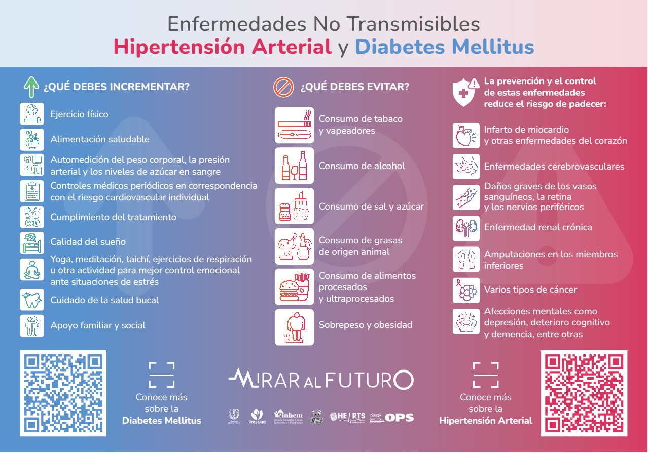

Slide 13

Bibliografía consultada.
Las ENT de un vistazo 2025 Vigilancia y monitoreo de las ENT Mortalidad por enfermedades no transmisibles y prevalencia de sus factores de riesgo en la Región de las Américas. Disponible en: https://iris.paho.org/server/api/core/bitstreams/4ba15082-6415-4bd5-98d3-7e8973682c61/content
Mejor Atención para las Enfermedades No Transmisibles. 2025. Disponible en: https://www.paho.org/es/mejor-atencion-para-enfermedades-no-transmisibles-ent
Álvarez Toste M, Gámez Sánchez D, Romero Placeres M, et al. Higiene y Epidemiología. Aspectos básicos [Internet]. La Habana: Editorial Ciencias Médicas; 2021. Disponible en: http://www.bvscuba.sld.cu/libro/higiene-y-epidemiologia-aspectos-basicos
Alvarez Sintes R, Hernández Cabrera GV, García Núñez RD, Barcos Pina I, Baster Moro JC. Medicina General Integral; [Internet]. 4. ed. T. 1. Vol. 1. Salud y medicina. La Habana: Editorial Ciencias Médicas, 2022. Disponible en: http://www.bvscuba.sld.cu/libro/medicina-general-integral-tomo-i-salud-y-medicina-vol-1
Cuba. Ministerio de Salud Pública. Departamento para el control de las enfermedades no trasmisibles. Estrategia nacional para la prevención y el control de las enfermedades no trasmisibles y sus factores de riesgo. Cuba 2020-2025. Editorial Ciencias Médicas, 2021.
OPS. HEARTS en las Américas: Marco de evaluación para la mejora continua de la calidad en los centros de atención primaria de salud. Washington, D.C., 2024.

